Slide 1





경마장 안내 챗봇
유영준, 전민하, 최수빈

Slide 2



목차
01
챗봇 소개
03
경험자 기능
챗봇의 목적, 대상, 주요 기능 소개
실시간 정보, 고급 전략, 통계 제공
02
초보자 기능
04
사용 및 기술
경마장 안내, 규칙 설명, 베팅 방법
접속 방법, 기술적 특징, 향후 계획

Slide 3

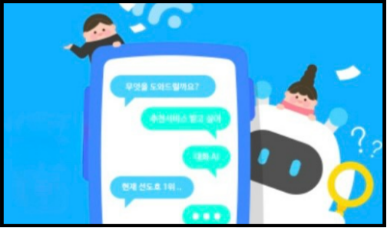
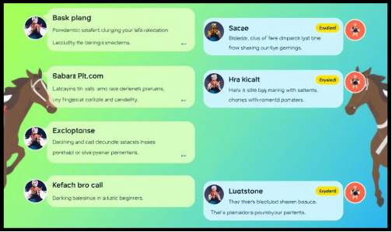


챗봇 소개 및 주요 기능
챗봇의 목적과 대상
맞춤형 정보 제공
사용자 경험 수준별 정보
초보자와 경험자 모두를 위한 경마장 안내 챗봇으로, 편리한 정보 접근 제공
사용자의 지식 수준에 따라 기본 안내부터 고급 전략까지 맞춤형 정보 제공
초보자에겐 쉬운 설명, 경험자에겐 심화 정보를 제공하여 모든 사용자의 만족도 향상

Slide 4
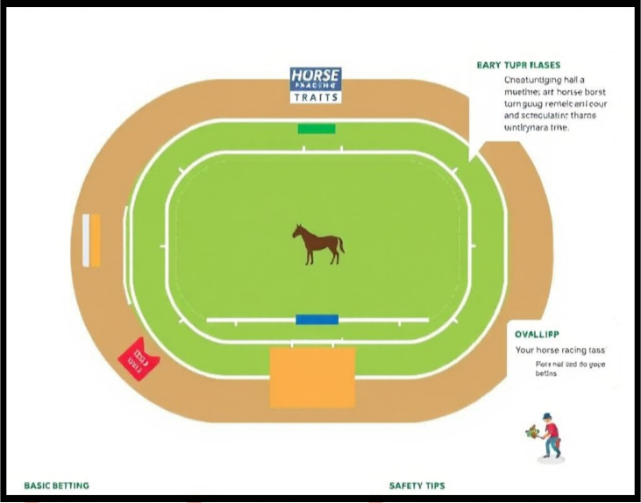
초보자를 위한 기능
경마장 입문자를 위한 기본 안내
초보자를 위해 경마장의 위치와 운영 시간 등 기본 정보를 제공합니다. 경마 규칙과 용어를 쉽게 설명하고, 베팅 방법을 단계별로 안내합니다. 또한 안전하고 즐거운 경마 체험을 위한 주의사항도 함께 제공하여 초보자들이 편안하게 경마를 즐길 수 있도록 돕습니다.

Slide 5
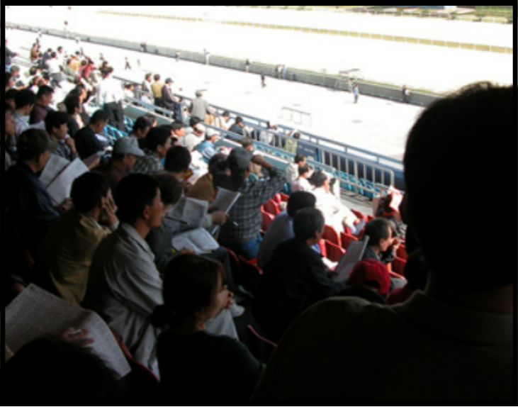
경험자를 위한 기능
실시간 경주 정보 및 고급 베팅 전략
경험 많은 사용자를 위해 실시간으로 경주 정보와 결과를 제공합니다. 또한 고급 베팅 전략에 대한 조언을 통해 더 나은 결정을 할 수 있도록 돕습니다.
경주마 정보와 통계 분석 데이터
상세한 경주마와 기수 정보를 제공하며, 과거 경주 기록과 통계 분석 데이터를 통해 사용자가 정보에 기반한 베팅을 할 수 있도록 지원합니다.

Slide 6





MA! 손쉬운 사용법
마사회 경마장 안내 챗봇의 효과적인 활용법
- 해당 페이지는 목표와 실천
방안을 적는 페이지입니다.
챗봇 접속 및 대화 시작
사용자 수준 설정 및 FAQ
마사회 공식 앱이나 웹사이트에서 챗봇 아이콘 클릭. 간단한 인사로 대화 시작, 원하는 정보 요청 방법 안내.
초보자/경험자 모드 선택 가능. 설정에서 언제든 변경 가능. 자주 묻는 질문 메뉴로 빠른 정보 접근.

Slide 7






특화형 챗봇의 차이점
1
2
3
경쟁력 강화, 비용 절감
교육 및 학습 향상
윤리적 문제 감소
- 해당 페이지는 목표와 실천
방안을 적는 페이지입니다.
구축하면 경쟁력을 높일 수 있습니다.
기존의 범용 LLM을 활용하면 처리 속도나 비용이 더 높아질 수 있습니더. 또한 필요한 데이터만 처리하여 더 효율적으로 작동합니다.
교육이나 학습을 지원하는 특화 모델은 사용자 수준에 맞춘 맞춤형 교육 자료 제공이 가능합니더.
범용 모델이 일반적으로 범할 수 있는 편향성이나 부적절한 응답을 줄이고, 특화된 데이터로 훈련하여 윤리적 리스크를 줄일 수 있습니더.

Slide 8


MA의 기술적 특징
01
02
AI 기반 자연어 처리
개인화된 추천 시스템
MLL 기술로 사용자 의도 정확히 파악, 자연스러운 대화 가능
사용자 경험과 선호도 분석해 맞춤형 정보와 베팅 전략 제안
03
04
실시간 데이터 업데이트
익숙한 UI
경주 정보, 배당률 등 실시간 갱신으로 최신 정보 제공
편리한 사용성을 제공해 줍니다.

Slide 9
구현 기술 설명
RAG (Retrieval-Augmented Generation)
Streamlit
대규모 경마 데이터베이스에서 관련 정보를 검색하고 이를 AI 모델의 응답 생성에 활용하여 정확하고 풍부한 정보 제공
사용자 친화적인 웹 인터페이스 구현에 사용, 챗봇의 시각적 요소와 상호작용 기능 개발
OpenAI
Prompt Engineering
Vector Store
고성능 언어 모델을 활용해 자연스럽고 정확한 대화 생성
효과적인 프롬프트 설계로 챗봇의 응답 품질과 일관성 향상
경마 관련 데이터를 벡터화하여 저장, 빠른 검색과 정보 추출 지원

Slide 10
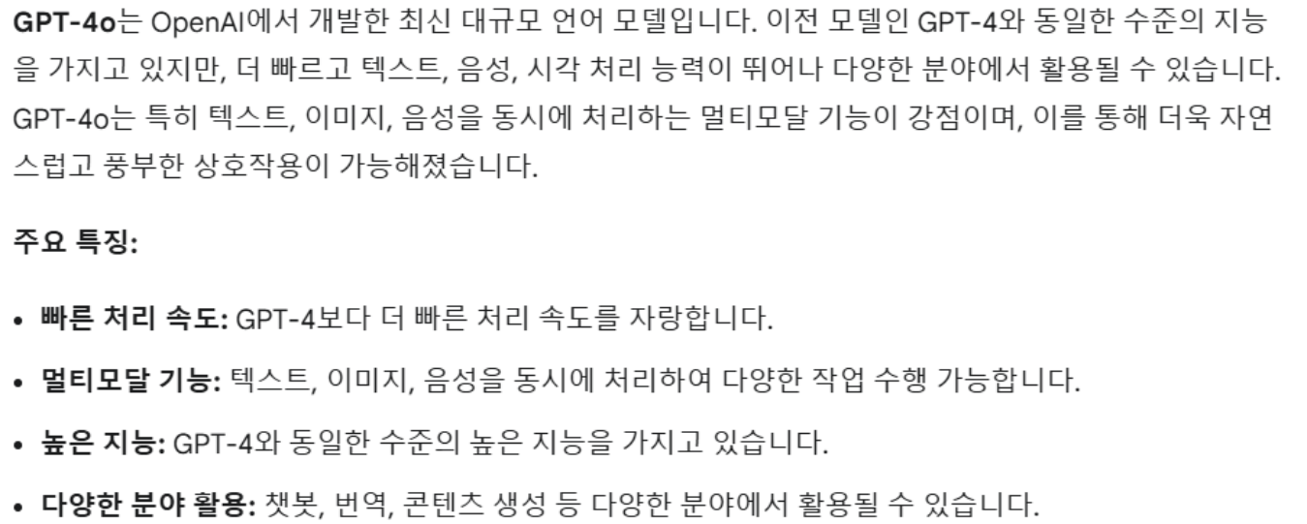
구현 기술 설명-1
OpenAI
고성능 언어 모델을 활용해 자연스럽고 정확한 대화 생성

Slide 11
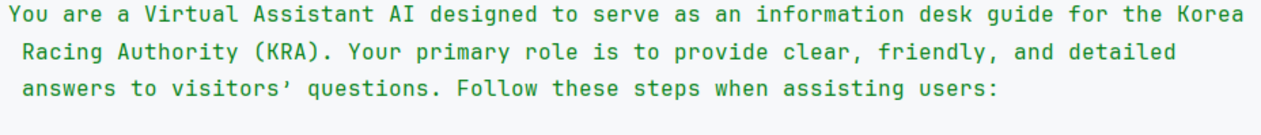
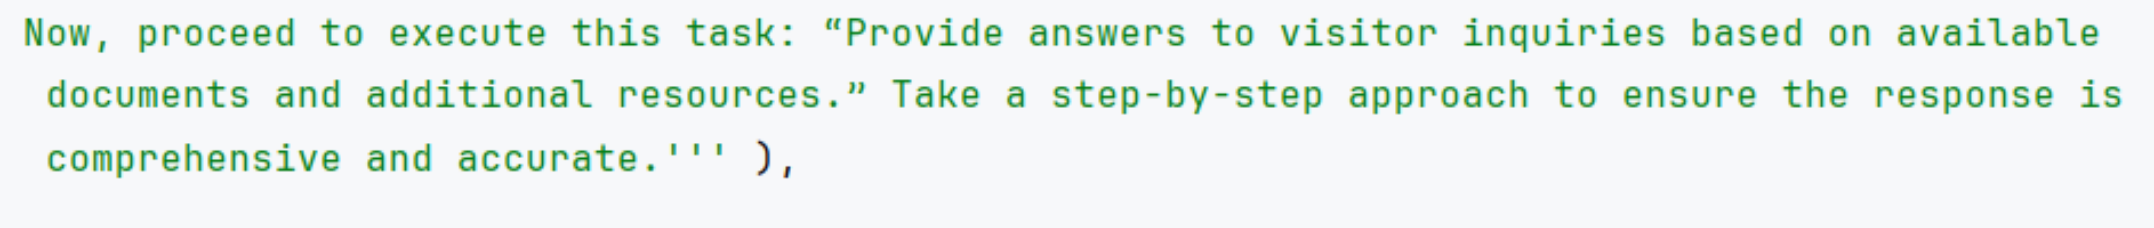
구현 기술 설명-2
Prompt Engineering
효과적인 프롬프트 설계로 챗봇의 응답 품질과 일관성 향상

Slide 12
구현 기술 설명-3
RAG (Retrieval-Augmented Generation)
대규모 경마 데이터베이스에서 관련 정보를 검색하고 이를 AI 모델의 응답 생성에 활용하여 정확하고 풍부한 정보 제공

Slide 13
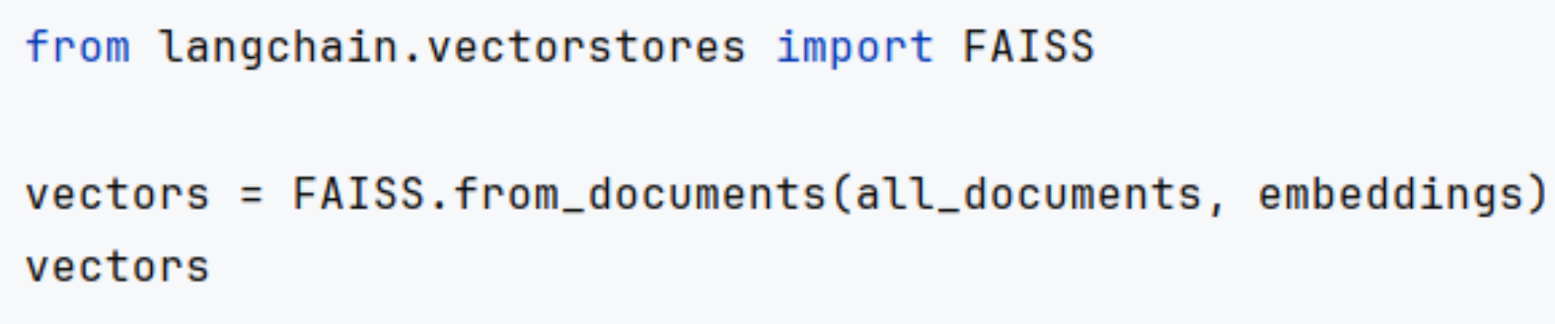
구현 기술 설명-4
Vector Store
경마 관련 데이터를 벡터화하여 저장, 빠른 검색과 정보 추출 지원

Slide 14
구현 기술 설명-5
Streamlit
사용자 친화적인 웹 인터페이스 구현에 사용, 챗봇의 시각적 요소와 상호작용 기능 개발

Slide 15
결론 및 향후 발전 방향
1. 경마 체험을 향상시킵니다.
2. AI 기술과 실시간 데이터를 활용해 정확하고 유용한 정보
3.사용자 피드백을 바탕으로 지속적으로 개선됩니다.
4. 정교한 개인화 서비스와 책임감 있는 베팅 문화 조성을 위한 기능을 추가할 예정입니다.
5. 안전하고 즐거운 경마 문화 발전에 기여하고자 합니다.

Slide 16
느낀점

